Slide 2
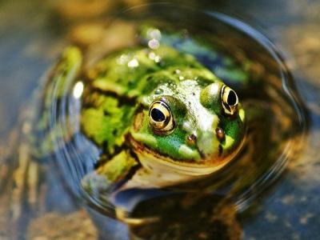

猜猜我是谁：
青蛙

Slide 3
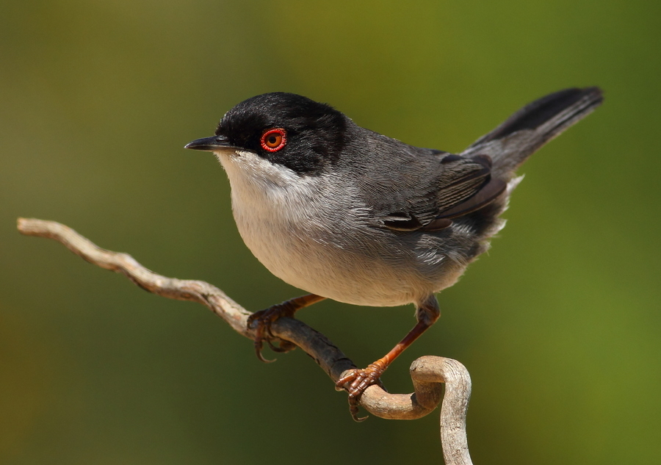
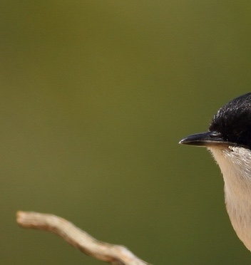
猜猜我是谁：
小鸟

Slide 4
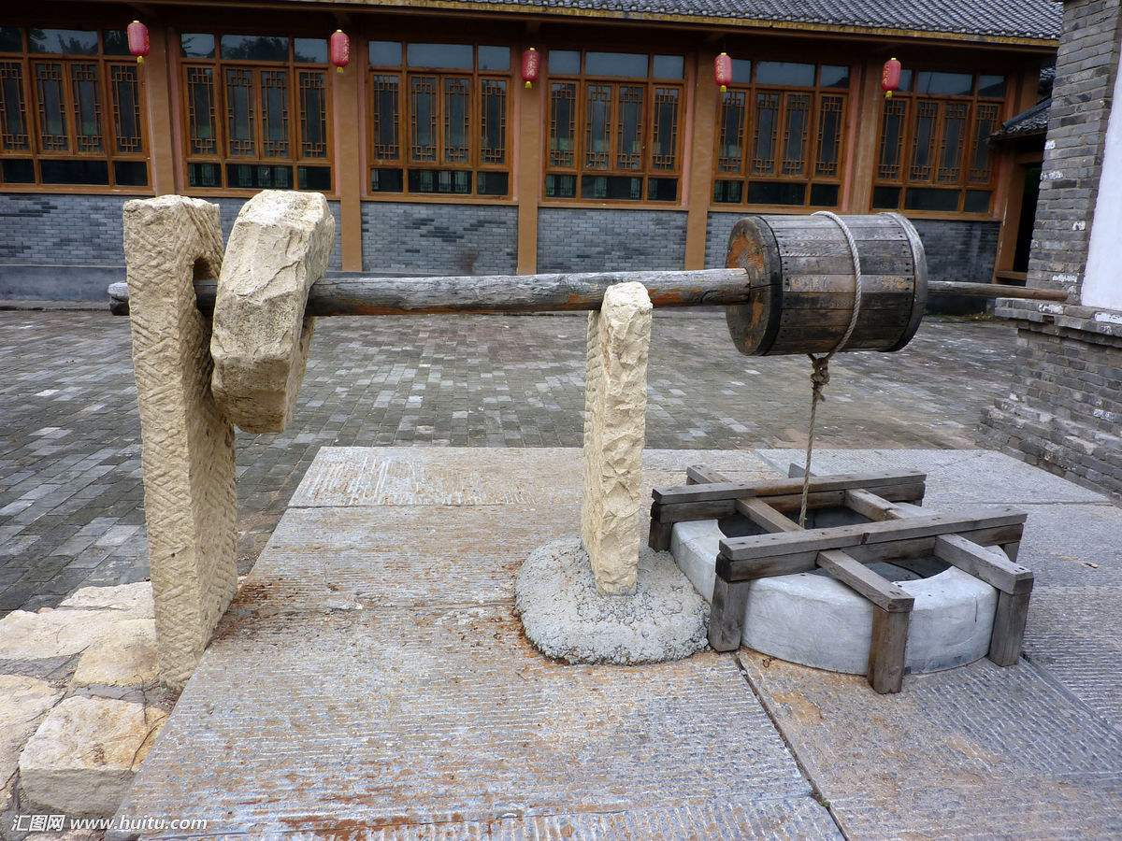
猜猜我是谁：
井

Slide 5
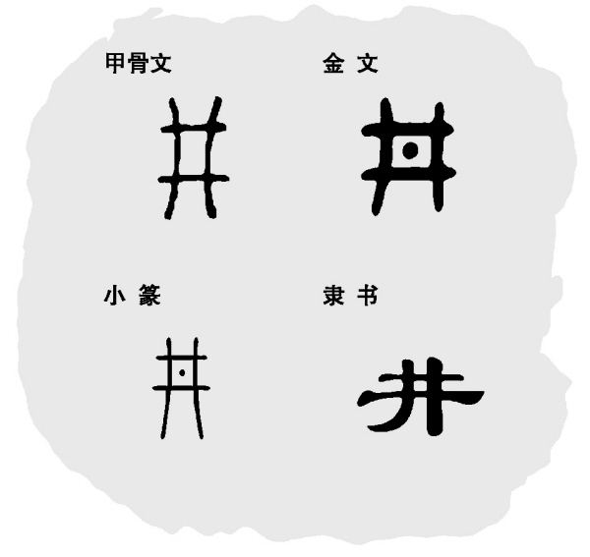
一口井
井

Slide 6

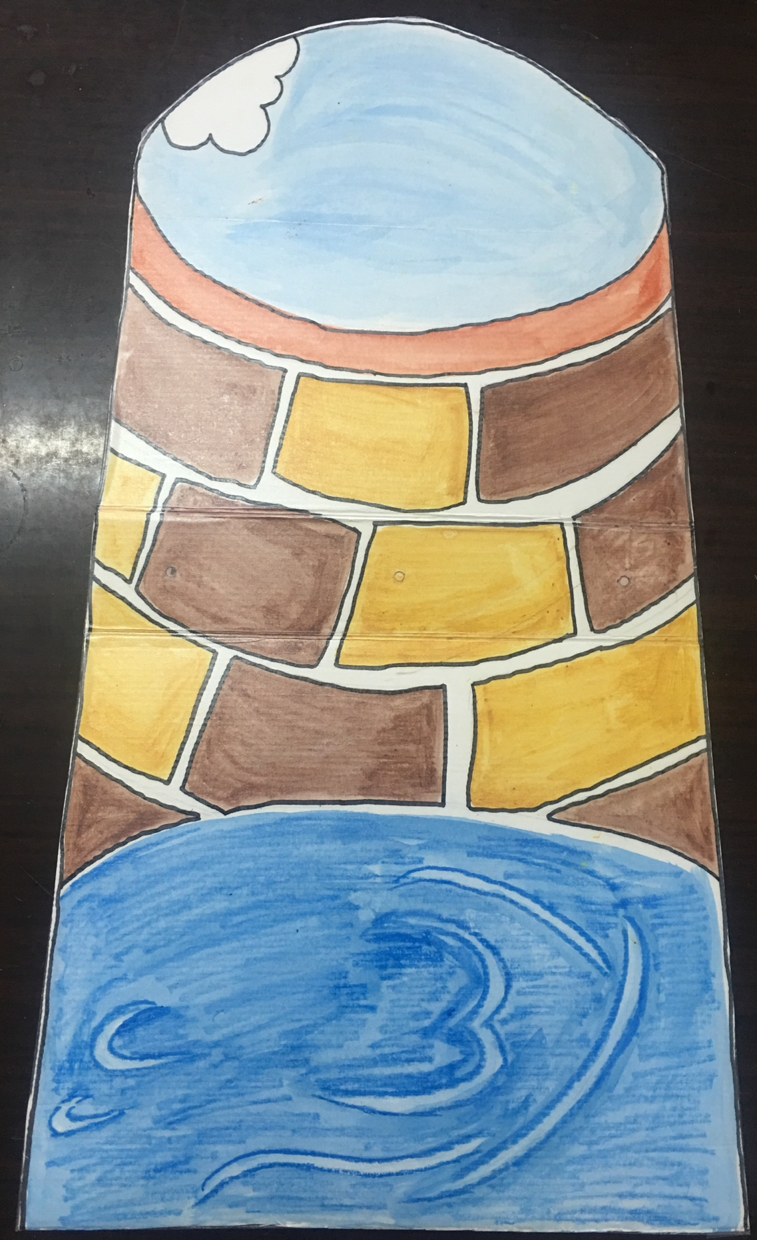
井口
井壁
井水
水井
井底

Slide 7
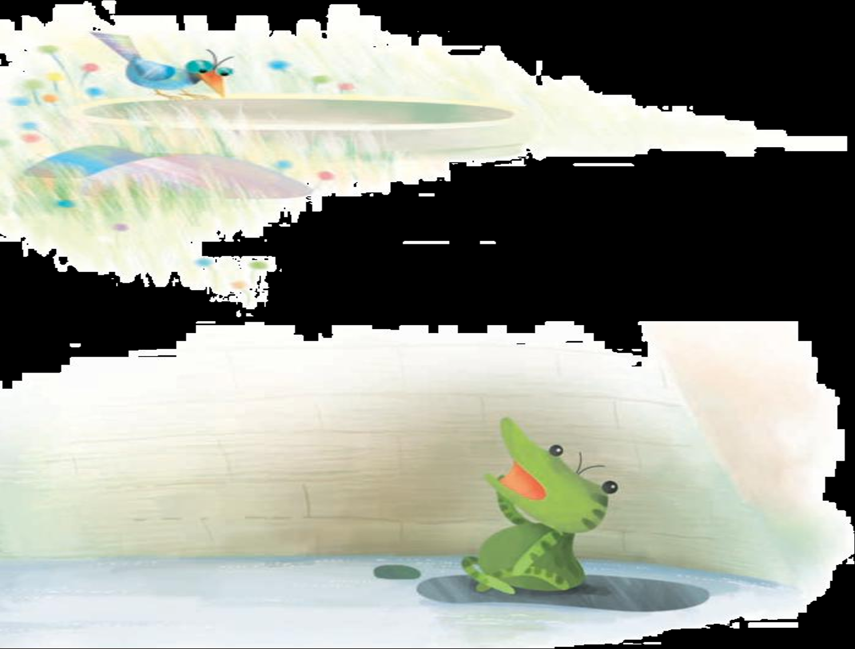
12.坐井观天
观：看

Slide 8
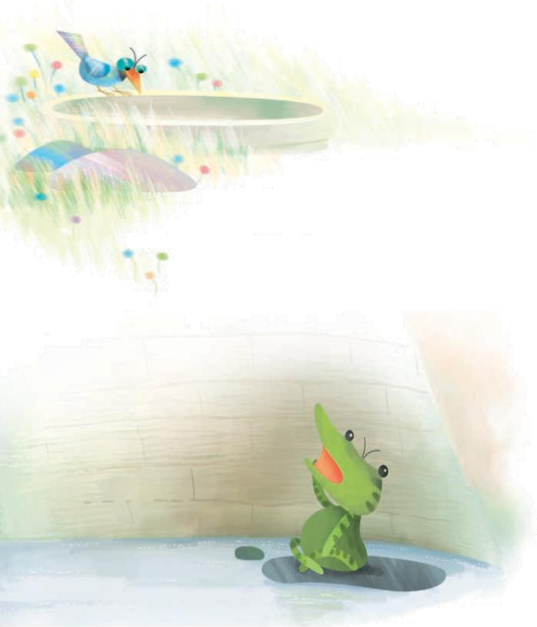
自读要求：
1.读一读：读准字音读通句子，难读的地方多读 几遍。
2.想一想：（1）青蛙和小鸟分别在哪里？（2）它们之间发生了一件什么事？

Slide 9
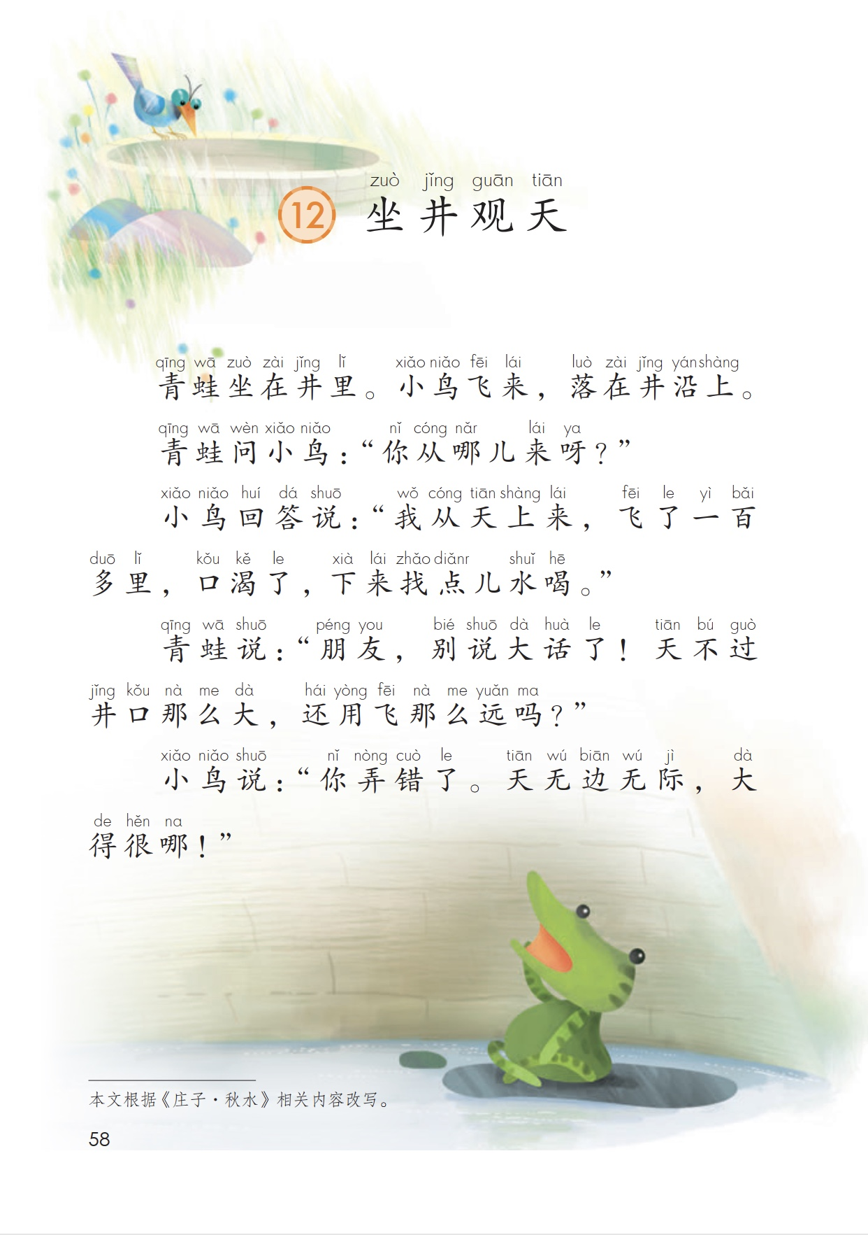
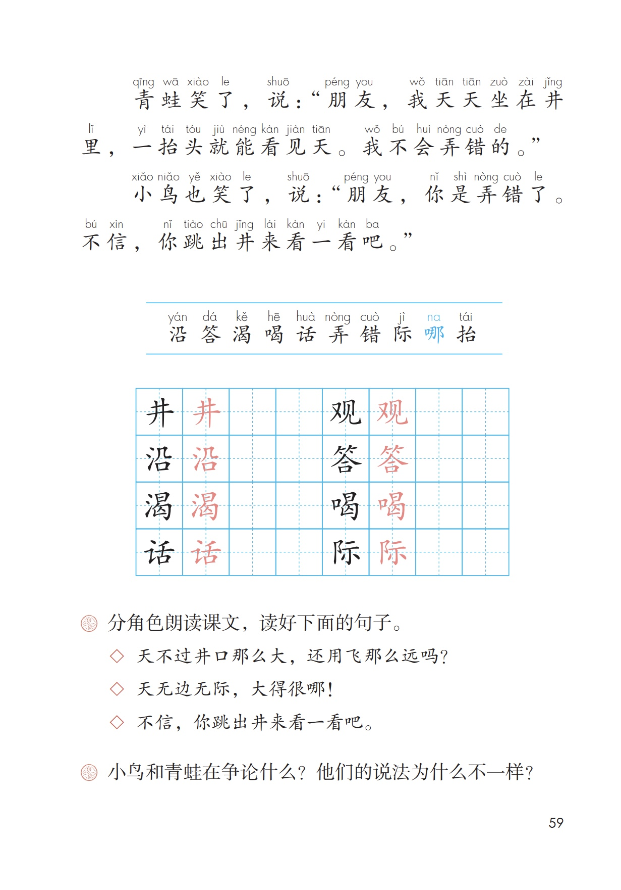
6
7
1
2
3
4
5

Slide 10

青蛙坐在井里。小鸟飞来，落在井沿上。
yán
井沿
yán

Slide 11
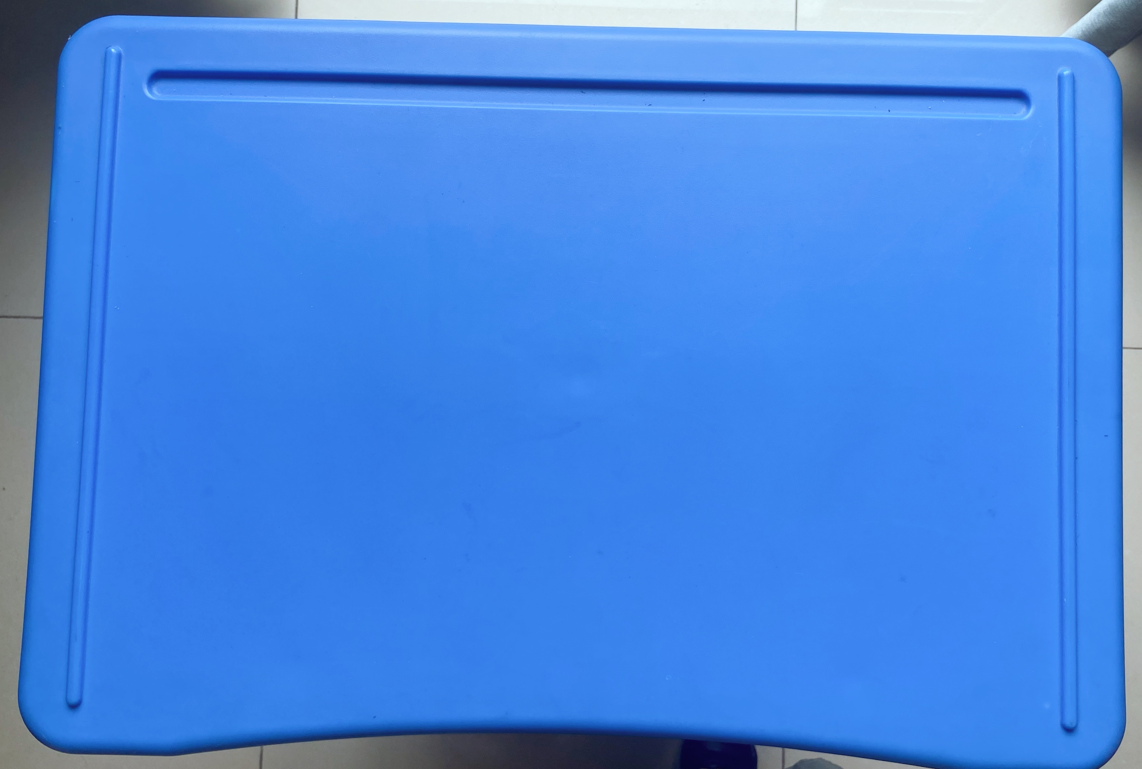
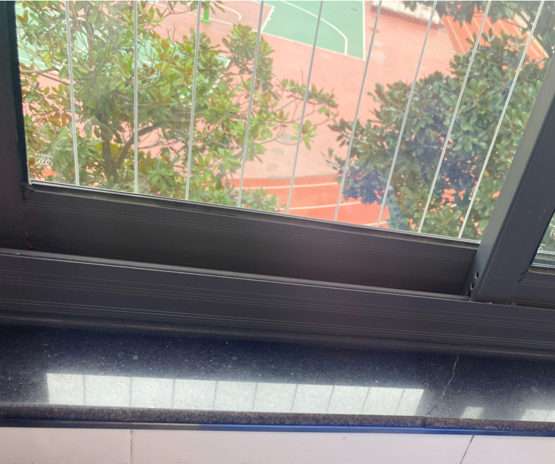
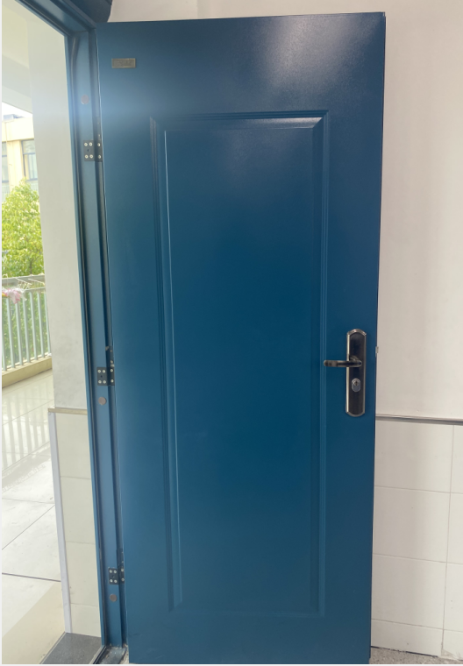
桌沿
窗沿
门沿
……

Slide 12
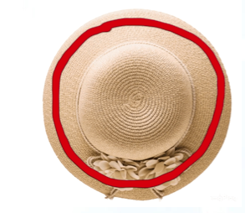
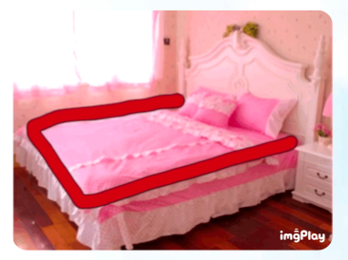
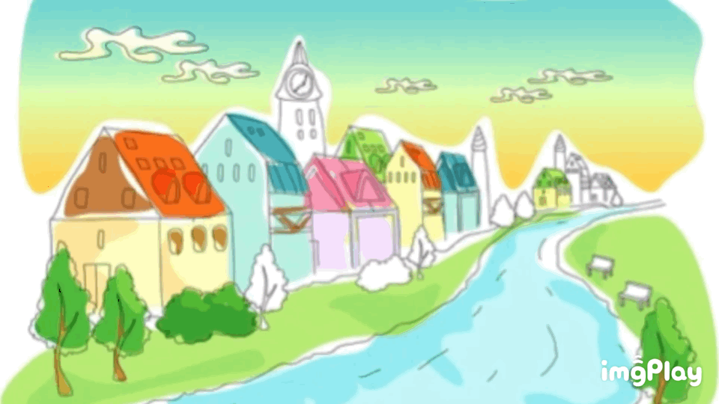
帽 沿
床 沿
河 沿
Notes:
帽子的边上叫（帽沿），床的边上叫（床沿），河的边上叫（河沿），河沿这个词语很有意思，你看老师变魔术了，其实靠着河的地方，顺着河的边叫（沿河），那么，顺着江的边叫（沿江），顺着街的边叫（沿街）

Slide 13
青蛙坐在井里。小鸟飞来，落在井沿上。
yán

Slide 14
小鸟
天有多大
青蛙

Slide 15
读书要求： 1.读一读：读2-7自然段，读准字音，读通 句子。 2.划一划：用“ ”划出青蛙说的话， 用“ ”划出小鸟说的话 。

Slide 16
6
7
1
2
3
4
5

Slide 17
6
7
1
2
3
4
5

Slide 18

6
7
1
2
3
4
5

Slide 19


dá
问
答
一问一答
一次对话
Notes:
哪几小节讲了对话？（2-7）再读一读他们的对话，他们一共有几次对话？想一想，青蛙和小鸟是围绕什么来讨论的？（板贴：天有多大？）

Slide 20
第三次对话
6
7
1
2
3
第一次对话
4
第二次对话
5

Slide 21


第一次对话
？

Slide 22
第一次对话

Slide 23
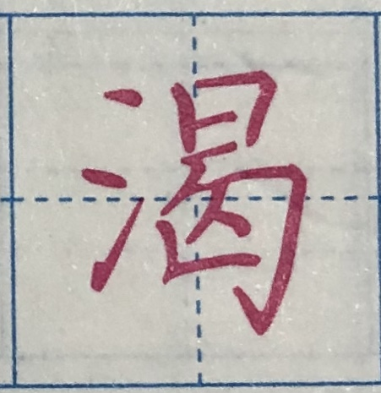
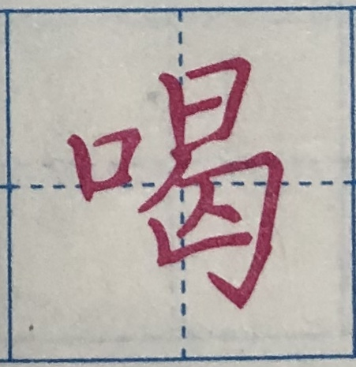

渴了需要水
喝水要用嘴

Slide 24
第二次对话
青蛙说：“朋友，别说大话了！天不过
井口那么大，还用飞那么远吗？”
小鸟说：“你弄错了。天无边无际，大
得很哪！”

Slide 25
第二次对话
青蛙说：“朋友，别说大话了！天不过
井口那么大，还用飞那么远吗？”
小鸟说：“你弄错了。天无边无际，大
得很哪！”

Slide 26
第二次对话
青蛙说：“朋友，别说大话了！天不过
井口那么大，还用飞那么远吗？”

Slide 27
第二次对话
青蛙说：“朋友，别说大话了！天不过
井口那么大，还用飞那么远吗？”
小鸟说：“你弄错了。天无边无际，大
得很哪！”
无边无际

Slide 28

na
无边无际，大得很哪！
际
边
沿

Slide 29
na
大得很哪
哪
nǎ
哪儿

Slide 30
小鸟回答说：“我从天上来，飞了一百
多里，口渴了，下来找点儿水喝。”
小鸟飞呀飞，飞呀飞，真是 得很哪！
小鸟说：“你弄错了。天无边无际，大得
很哪！ ”
na

Slide 31
第三次对话
弄错

Slide 32
第三次对话
同桌合作：
1.读一读：分角色朗读2-7自然段。
2.演一演：试着加上表情和动作演一 演。

Slide 33
6
7
1
2
3
4
5

Slide 35


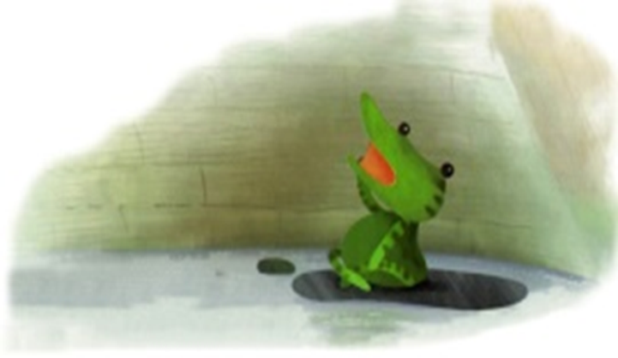
坐井观天

Slide 36
井沿
坐井观天

Slide 37
口渴
井沿
坐井观天

Slide 38
喝水
口渴
井沿
坐井观天

Slide 39
说大话
喝水
口渴
井沿
坐井观天

Slide 40
回答
说大话
喝水
口渴
井沿
坐井观天

Slide 41
弄错
回答
说大话
喝水
口渴
井沿
坐井观天

Slide 42
无边无际
弄错
回答
说大话
喝水
口渴
井沿
坐井观天

Slide 43
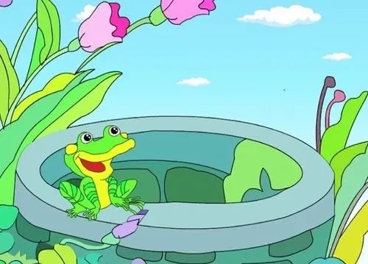
青蛙跳出井口后，它会看到
怎样的天？

Slide 44
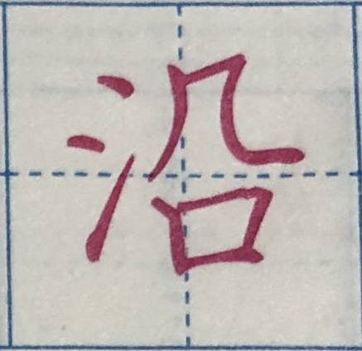
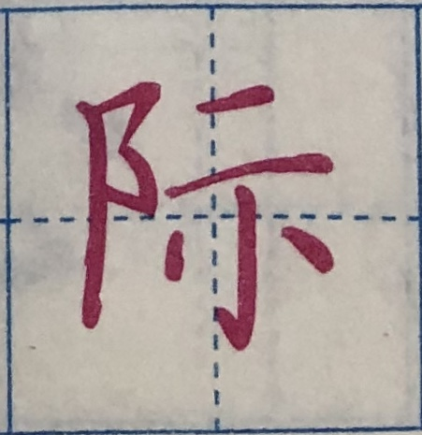



Slide 45
左右结构，左窄右宽。
“几”字没有钩，
“口”字扁而宽。
横撇弯钩竖挺直，
二字紧凑小舒展。

Slide 46
12.坐井观天

